Slide 1
AI創新服務研發補助計畫
以 LLM Wiki 與 AI多代理協作
輔助都市更新計劃書報核審議
(第一期計畫)
簡報人 :
計畫主持人
2026 / 7 / 21

Slide 2
AI創新服務研發補助計畫
以 LLM Wiki 與 AI多代理協作
輔助都市更新計劃書報核審議
(第一期計畫)
簡報人 :
計畫主持人
2026 / 7 / 21

Slide 3
關於 慧影科技
慧影科技（Aivid Technology）專注於人工智慧與智慧化解決方案，結合研發能力與跨領域技術，為政府、企業、教育、媒體及製造業打造高效能的數位轉型解決方案。我們將科技融入日常生活，推動產業升級與社會進步。
我們的服務涵蓋物聯網（AIoT）、虛擬與混合實境（VR/MR）、數位看板與旅客資訊系統、寬頻網路建設、媒體廣播與串流、AI 人臉辨識，以及數位整合與社群媒體行銷。從政府基礎設施到企業智慧辦公室，從教育數位學習到媒體廣播應用，我們秉持對效率與品質的承諾，提供完整的解決方案。

Slide 4
簡報大綱
公司簡介
目標市場需求評估
開發內容說明
無形資產引進與委託研究
競爭者分析
行銷策略規劃
獲利模式
預期效益說明
經費編列說明

Slide 5
簡報大綱
公司簡介
目標市場需求評估
開發內容說明
無形資產引進與委託研究
競爭者分析
行銷策略規劃
獲利模式
預期效益說明
經費編列說明

Slide 6
專案團隊
開發
Aivid Technology 慧影科技股份有限公司
milk idea 牛奶股份有限公司
顧問
臺北市都市更新學會
行銷
ARTFULTECH 大巧不工行銷有限公司
不掛名?(Family plus technology 徽摩立科技股份有限公司)

Slide 7
簡報大綱
公司簡介
目標市場需求評估
開發內容說明
無形資產引進與委託研究
競爭者分析
行銷策略規劃
獲利模式
預期效益說明
經費編列說明

Slide 8
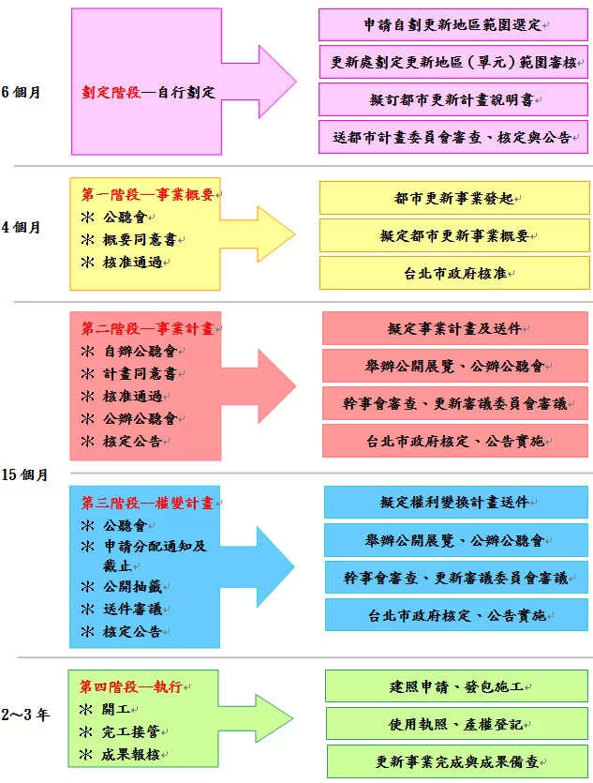
都更作業四大階段
資料來源：永德國際開發建設 (https://utek.com.tw/index.php/the-process)

Slide 9
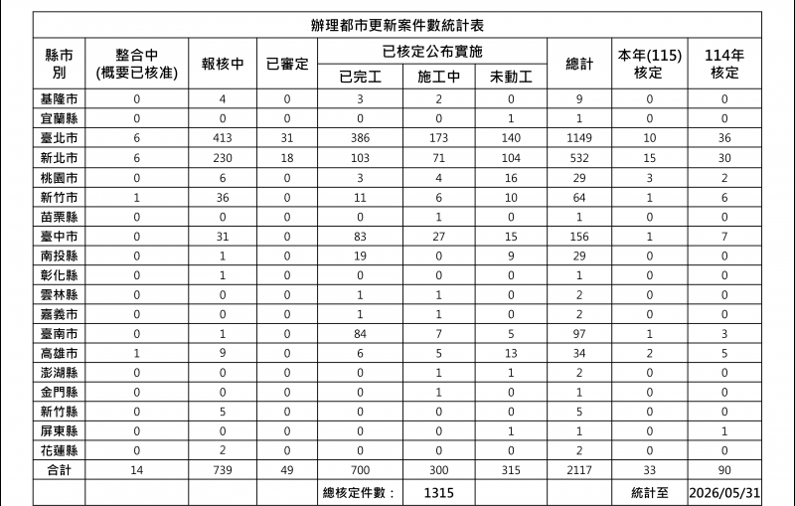
全國都市更新統計成果
資料來源：都市更新入口網 (https://twur.nlma.gov.tw/zh/urban/statistics)
臺北市都更案件全國最多，新北市次之
Notes:
臺北市都更案件數佔比最高，新北市次之

Slide 10
臺北市近五年都市更新案件統計
資料來源：都市更新入口網 (https://twur.nlma.gov.tw/zh/urban/statistics/view/18)
報核中案件急遽增加
審議量能平穩
Notes:
臺北市近五年每年核定都市更新案件數量穩定<=40，但報核中案件數量持續增加

Slide 11
新北市近五年都市更新案件統計
資料來源：都市更新入口網 (https://twur.nlma.gov.tw/zh/urban/statistics/view/18)
報核中案件持續增加
審議量能平穩
Notes:
新北市近五年每年核定都市更新案件數量穩定<=30，但報核中案件數量持續增加，增加幅度僅略低於臺北市

Slide 12
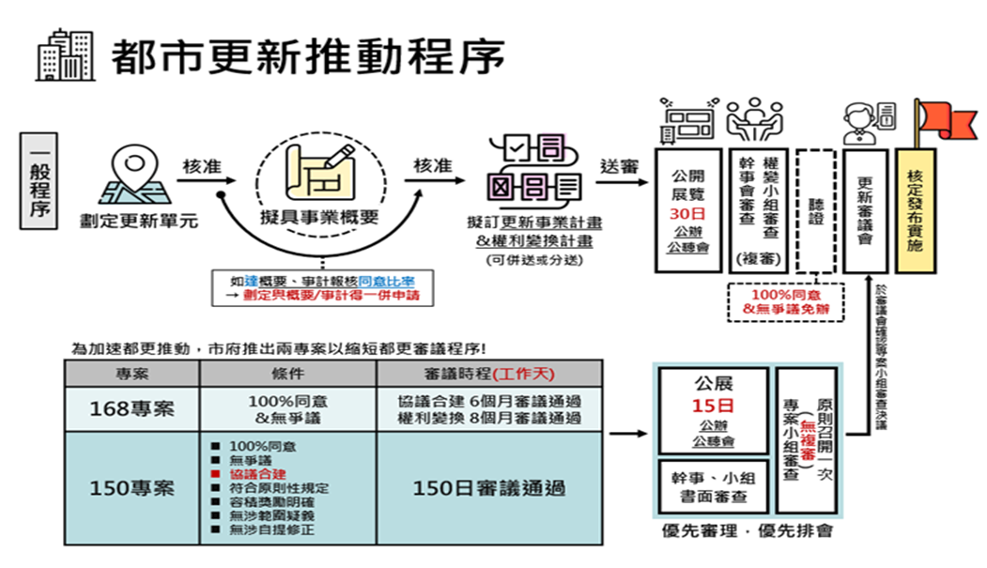
臺北市都市更新程序
資料來源：臺北市都市更新處
(https://uro.gov.taipei/News_Content.aspx?n=5E79553CBBAE8DFB&sms=87415A8B9CE81B16&s=D2FD2716F001C256)
都市更新事業計畫及權利變換計畫階段，須分別擬具計畫書提送市府報核，並歷經公開展覽、公辦公聽會、幹事會或權變小組審查、聽證、審議會及發布實施等相關程序，主要差異性如下：
事權併送：同時擬具事業計畫書及權變計畫書提送市府報核，依上述程序辦理完成並發布實施後，即可依規定辦理拆遷及施工程序。
事權分送：事業計畫發布實施後，始得依核定之事業計畫書內容辦理估價、選配、權變自辦公聽會等作業，而權變計畫書提送市府報核後，需再次依上述程序完成各階段審議並發布實施後，才能依規定辦理拆遷及施工程序，整體辦理程序較事權併送長。
都更168 & 都更150專案：
符合100%同意及特定條件，審議時程縮短
(150工作天約為正常審議時程15個月一半)
Notes:
都更168 & 都更150專案：符合100%同意及特定條件，審議時程縮短

Slide 13
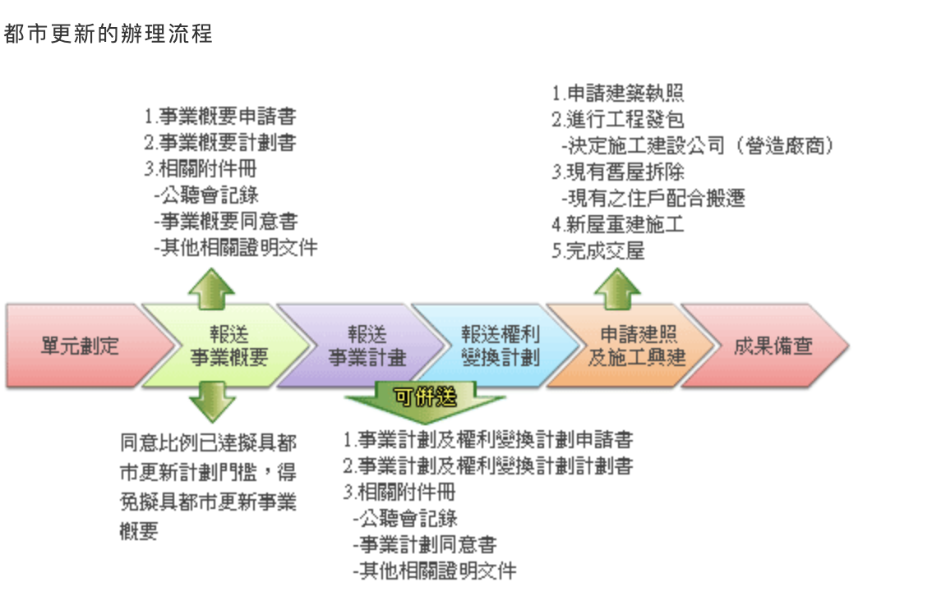
AI輔助都市更新流程
資料來源：耕建築 (https://www.in-life.com.tw/都市更新懶人包10分鐘弄懂都更/)
都更提案方(建設公司)已有
AI雲端平台輔助：
產權與文件自動化
權利變換智能試算
公展陳情智慧防禦
都更審議方仍仰賴人工

Slide 14
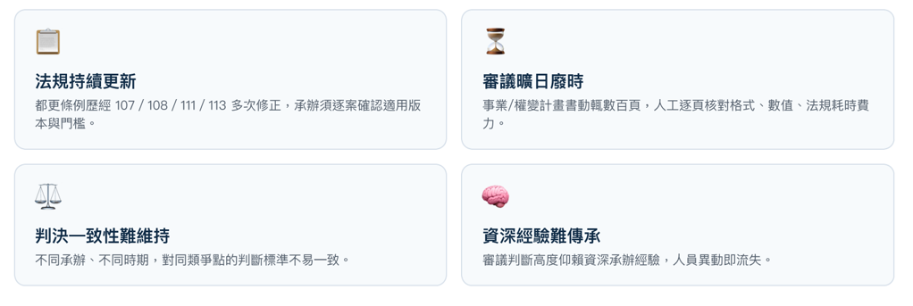
都更審議長年痛點
法規持續更新
審議曠日廢時
判決一致性難維持
資深承辦經驗難傳承
跨部門資料孤島 (Data Silos)

Slide 15
簡報大綱
公司簡介
目標市場需求評估
開發內容說明
無形資產引進與委託研究
競爭者分析
行銷策略規劃
獲利模式
預期效益說明
經費編列說明

Slide 16
本案開發計劃
本案<第一(年)期>目標：報核協審
  實際訪查都更審議承辦委員工作流程 (Task Decomposition)
  審議資料表 OCR 辨識、gold set 標註供地端 VLM 學習、代理式工作流程 (Agentic Workflow) 反覆迭代提升辨識準確度
  臺北市都市更新審議服務平台線上申請系統介接
  都更處Orchestration Agent
  可檢索都更法規知識庫
  (若需要) 去識別化供 AI 語意協審
  運用規則引擎、RAG產出 AI 協審報告

Slide 17
三(年)期後續開發規劃
<第二(年)期>目標：決議累積
  都更歷史個案知識庫
  搜尋類似案例供決議參考
<第三(年)期>目標：個案動態管理
  MCP
  跨單位 AI 多代理協作流程 (Multi-Agent Workflows)
  浮水印功能、電子簽證流程整合

Slide 18
關鍵AI技術採用
OCR (高精細圖表)
VLM
(地端) 主權AI
LLM Wiki
RAG
MCP <第三(年)期>
Multi-Agent workflow <第三(年)期>

Slide 19


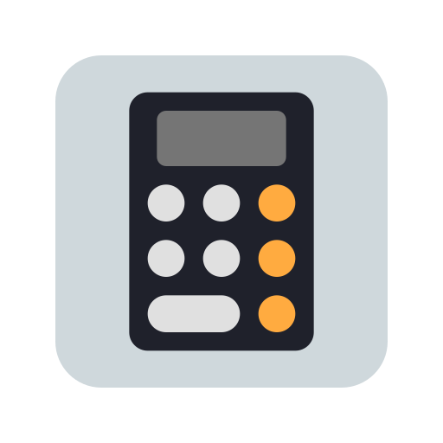




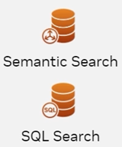


都更處報核協審 - 代理式工作流程
都更協審代理
工具
(依據審議資料表)
規劃任務
任務清單
辨識
註記 (國有地、獎勵…)
計算
查詢
產生協審報表
記憶
解決任務
事業/權益變換
計劃書上傳
任務清單
辨識
註記 (國有地、獎勵…)
計算
查詢
產生協審報表
AI 協審報表
都更審議承辦
評判任務

Slide 20
跨單位 AI 多代理協作流程<第三(年)期>
地政局Agent
(權利價值與估價、土地公告現值…)
工具
財政局Agent
(市有資產管理…)
財政部國有財產署Agent
(國有土地參與都更的配合與權利分配…)
事業/權益變換
計劃書上傳
交通局Agent
(停車位超過數量時提交通維持配套計畫…)
AI 協審報表
都更審議承辦
都更處
Orchestration Agent
工務局Agent
(公共設施用地變更、樹木保護，容獎回饋…)
文化局Agent
開發利益與文資保存的權衡…)
…

Slide 21
AI 邊界與爭議處理
遵循「協審」原則
讓 AI 做「無關民眾利益」的決策

Slide 22
簡報大綱
公司簡介
目標市場需求評估
開發內容說明
無形資產引進與委託研究
競爭者分析
行銷策略規劃
獲利模式
預期效益說明
經費編列說明

Slide 23
無形資產引進與委託研究
VLM
OCR (高精細圖表)
主權AI LLM

Slide 24
簡報大綱
公司簡介
目標市場需求評估
開發內容說明
無形資產引進與委託研究
競爭者分析
行銷策略規劃
獲利模式
預期效益說明
經費編列說明

Slide 25
競爭者分析
市場上目前並沒有類似的解決方案
備註一：安然都更雲針對建設公司輔助都更申請；本計畫針對都更處輔助都更審議。共同目標為加速都更進程、創造社會褔利。
備註二：臺北市都市更新審議服務平台線上申請系統：台北市自 2025 年 2 月 10 日起已正式實施全面線上掛件。系統導入線上化申請，目的就是為了解決審議過程中因規劃調整，導致必須連動修正建築設計、財務計畫及權利變換分配的海量人工重複核對工作。線上掛件申請有利於本計畫系統介接、審議資料表資料標註與規劃調整連動。

Slide 26
簡報大綱
公司簡介
目標市場需求評估
開發內容說明
無形資產引進與委託研究
競爭者分析
行銷策略規劃
獲利模式
預期效益說明
經費編列說明

Slide 27
行銷策略規劃

Slide 28
簡報大綱
公司簡介
目標市場需求評估
開發內容說明
無形資產引進與委託研究
競爭者分析
行銷策略規劃
獲利模式
預期效益說明
經費編列說明

Slide 29
獲利模式
依都更案量，依序推動六都及各縣市政府都更審議單位

Slide 30
簡報大綱
公司簡介
目標市場需求評估
開發內容說明
無形資產引進與委託研究
競爭者分析
行銷策略規劃
獲利模式
預期效益說明
經費編列說明

Slide 31
預期效益
審議成本效益
  北市都更處委託北市都更學會審議，每年1200萬約核定40案，平均每案人工審議費用30萬元。
  北市現有 (統計至2026年5月31日) 都更報核中413案，人工審議費用約需1億2390萬元。
審議時程效益
  本案 (第一期計畫：報核協審) 完成後預估縮短審議時程xx日 (工作天)。
  (第二期計畫：決議累積) 完成後預估縮短審議時程xx日 (工作天)。
  (第三期計畫：個案動態管理) 完成後預估縮短審議時程xx日 (工作天)。

Slide 32
簡報大綱
公司簡介
目標市場需求評估
開發內容說明
無形資產引進與委託研究
競爭者分析
行銷策略規劃
獲利模式
預期效益說明
經費編列說明

Slide 33
經費編列

